Slide 1
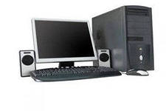
«Использование электронных образовательных ресурсов при подготовке к ГИА по физики»

Slide 2
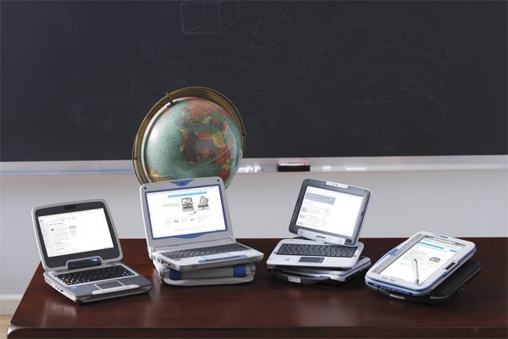
Информационный электронный образовательный ресурс – совокупность данных в электронном виде, реализующая возможности средств информационных и коммуникационных технологий, содержащая информацию, предназначенную для осуществления всесторонней педагогической деятельности.

Slide 3
Использование электронных образовательных ресурсов и ресурсов Интернет при подготовке к ГИА Проблемы
Отсутствие разработанного тематического планирования, ориентированного на отработку учебных задач, необходимых для сдачи ГИА
Отсутствие четких критериев оценивания учащихся, совпадающих с требованиями оценивания результатов ГИА
Недостаточность контрольно-измерительных материалов по отдельным учебным задачам в рамках учебных дисциплин

Slide 4
Классификация ЭОР по цели создания
•педагогические информационные ресурсы, разработанные специально для целей учебного процесса;
•культурные информационные ресурсы, существующие независимо от учебного процесса.

Slide 5
Классификация ЭОР по природе основной информации
•текстографические ресурсы, самые простые ЭОР – материал представляется на экране компьютера, а не на бумаге, что допускает посимвольную обработку;
•ресурсы, целиком состоящие из визуального или звукового фрагмента - содержащие цифровое представление звуковой или видео информации в форме, допускающей ее прослушивание или просматривание ;

Slide 6
Классификация ЭОР по природе основной информации
•мультимедиа - самые мощные и интересные для образования продукты. Это представление учебных объектов множеством различных способов, т.е. с помощью графики, фото, видео, анимации и звука. Иными словами, используется всё, что человек способен воспринимать с помощью зрения и слуха.
•открытые образовательные модульные мультимедиа системы (ОМС). Центральным хранилищем электронных образовательных ресурсов нового поколения является Федеральный центр информационно-образовательных ресурсов (ФЦИОР): http://fcior.edu.ru/ http://eor.edu.ru/

Slide 7
Направления использования ЭОР:
•для демонстраций различных физических процессов - анимации, компьютерные модели;
•для организации индивидуального интерактивного обучения учащихся;
•для проведения компьютерных лабораторных работ с использованием компьютерных моделей и виртуальных лабораторных работ;
•для проведения контроля знаний учащихся с использованием компьютерных тестов.

Slide 8
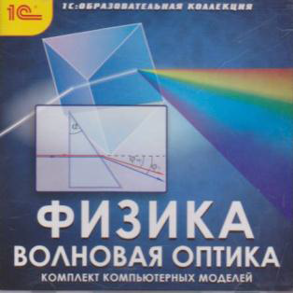
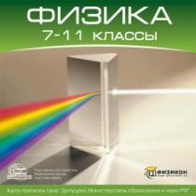
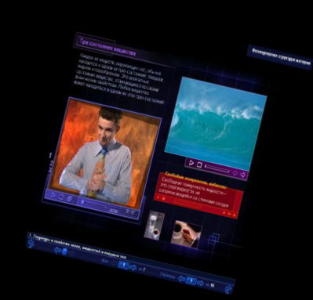
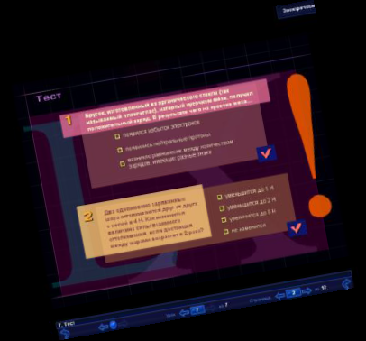
Мультимедийные курсы физики
Представляют собой
поурочное представление
теоретического материала;
видеофрагменты и анимации с демонстрацией экспериментов и изучаемых процессов;
фотографии, иллюстрации, графики и диаграммы;
разнообразные интерактивные упражнения с возможностью проверки ответов и работы над ошибками.

Slide 9
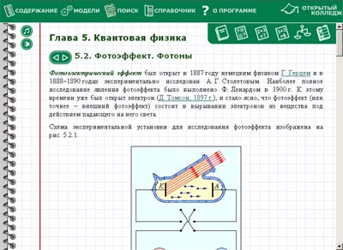
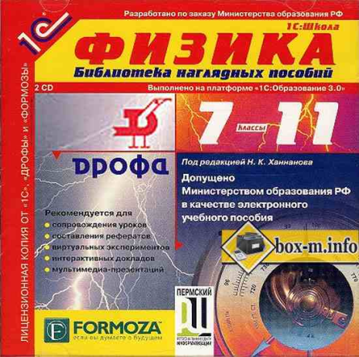
В настоящее время в школе используются прикладные программные средства (ППС) по физике, позволяющие проводить эксперимент с компьютерными моделями

Slide 10
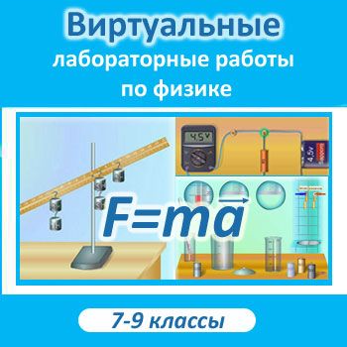
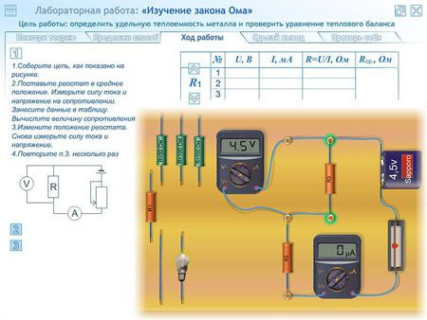
Виртуальные лабораторные работы
Лабораторный практикум является важной составной частью обучения физике.
Цели лабораторного практикума — углубить знание теоретического материала, познакомить с методиками измерения различных величин, изучить работу различных приборов, научить технологиям сбора и обработки экспериментальных данных, развить конкретные навыки лабораторной работы

Slide 11
Рекомендуем использовать при подготовке к итоговой аттестации следующие сайты:
Генератор вариантов ЕГЭ http://alexlarin.net/ - тренировочные тесты.
http://www.egetrener.ru/, http://ege-ok.ru/ - видеоуроки, видео лекции.
Официальный информационный портал единого государственного экзамена http://www.ege.edu.ru/
Открытый банк заданий (ГИА -9 класс) http://mathgia.ru:8080/or/gia12/Main.html
Образовательные ресурсы Интернета – школьникам и студентам http://www.alleng.ru/index.htm.
Цифровые образовательные ресурсы Единой Коллекции http://www.school-collection.edu.ru

Slide 12
Интернет - ресурсы
•http://nsportal.ru/shkola/fizika/library/primenenie-ikt-na-urokakh-fiziki
«Применение ИКТ на уроках физики». Парусова И.О.
•http://vio.uchim.info/Vio_108/cd_site/articles/art_4_4.htm
«Применение ИКТ на уроках физики» Кормильцева Л.А.
•http://www.schoolexpert.ru/public?id=174
«Использование интерактивных средств обучения на уроках физики»
Кузуб Л.В.
•https://sites.google.com/site/fizclass3/bank-ucitela/fizika-segodna
«Современные уроки физики: какими им быть сегодня»
Румянцева Л.М.
•http://window.edu.ru/resource/820/65820
«Применение современных информационно-коммуникационных технологий и электронных средств обучения на уроках физики в средней школе»
Пачин И.М.,
•http://www.websib.ru/ites/2002/02b-03.htm
«Использование информационных технологий на уроках естественного цикла» Пальчикова Н.В.

